Slide 1





PLATAFORMA TÉCNICA AGROPRODCUTIVA DEL CATATUMBO Y NORTE DE SANTANDER
OCAÑA, NORTE DE SANTANDER
JULIO DE 2023
No olvides! Solicitarle al equipo técnico tu resumen de infografía

Slide 2
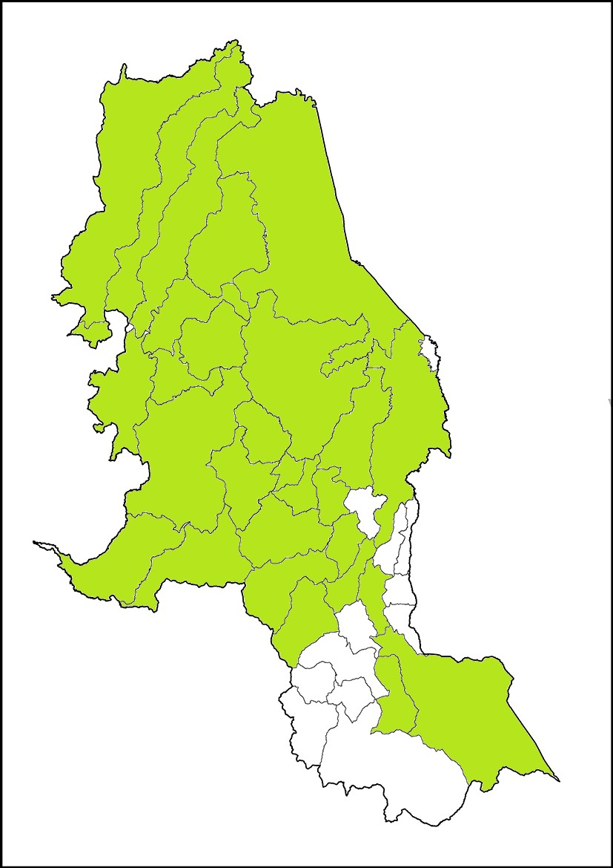

Plataforma Técnica Agroproductiva
Integra a 28 municipios y Agrupa a 6.670 familias
3 municipios
98 familias
16 municipios
2.200 familias
28 municipios
2.248 familias
13 municipios
2.230 familias

Slide 3
Objetivo de la Plataforma Técnica Agroproductiva
Consolidar una propuesta regional para articular con los diferentes actores públicos y privados para el desarrollo económico y social del territorio de forma exponencial y sostenible, teniendo en cuenta los contextos políticos y sociales.

Slide 4




Aliados Plataforma Técnica Agroproductiva
18 Empresas Privadas
22 Entidades Públicas
7 Aliados
Internacionales
3 Universidades

Slide 5
Datos Generales
Los 28 municipios de incidencia de la Plataforma Técnica Agroproductiva, tienen 1.302.361 habitantes (79% de la población total del departamento) de los cuales el 49,51% son hombres y el 50,49% son mujeres. El 62% de esta población se ubica en la zona rural.
En los municipios de incidencia de la Plataforma, se estima que hay registrados aproximadamente 58.122 migrantes con permiso especial de permanencia.

Slide 6
Datos Por Sectores
Piscicultura
Producción Registrada 200 Ton.
Capacidad productiva 420 Ton. Aprox. municipio de El Tarra
CACAO
Área Sembrada 11.174 HA
Sardinata 2.061,5, Tibú 1.781, Teorama 1.421
Cosecha 6.382 Ton. Aprox.
CACAO
Área Sembrada 11.174 HA
Sardinata 2.061,5, Tibú 1.781, Teorama 1.421
Cosecha 6.382 Ton. Aprox.
CAFE
Área Sembrada 23.411 HA
Arboleda 1.645,2, Toledo 1.570,9, Salazar 1.448,33 y Cucutilla 1.428,25
Cosecha 19.022 Ton Aprox.
HORTOFRUTÍCULA
Área Total Sembrada de 22.351,5 HA al año
Cosecha 290.953 Ton Aprox
HORTOFRUTÍCULA
Área Total Sembrada de 22.351,5 HA al año
Cosecha 290.953 Ton Aprox

Slide 7
POTENCIALIDADES TERRITORIALES
Las condiciones agroambientales que presentan los 28 municipios están determinadas por la presencia de todo lo pisos térmicos, un suelo altamente productivo, diversidad de flora y fauna y una riqueza hídrica pronunciada, condiciones que favorecen la diversidad en la producción agropecuaria.
Su ubicación geográfica cerca al puerto de Barranquilla y la zona de la costa Atlántica, que se ha configurado con el principal nicho de mercado de los productos del Norte de Santander
Una importante existencia de capital social que se encuentra desarrollando acciones para el fortalecimiento y reconstrucción del tejido social

Slide 8
POTENCIALIDADES TERRITORIALES
En la Mesa Técnica Agroproductiva del Catatumbo y Norte de Santander se encuentran agrupadas 61 organizaciones que vinculan a cerca de 6.687 familias de productores agropecuarios de los 27 municipios.
Experiencias significativas que se convierten en referentes de éxito en procesos de producción y comercialización agropecuaria, las cuales han avanzado en la generación de garantía de comercialización
Resignificación de la vida en el campo, lo cual ha permitido que surjan y se desarrollen iniciativas, programas y proyectos orientados a generar mejores condiciones y garantías para la participación y liderazgo de la mujer, la integración y relevo generacional

Slide 9
APUESTAS DE DESARROLLO
FORTALECIMIENTO DE CAPACIDADES | PRODUCCIÓN | COMERCIALIZACIÓN | INNOVACIÓN
Programa de asistencia técnica para el fortalecimiento de capacidades productivas y comerciales de los productores agropecuarios del departamento | Formalización de la propiedad de predios sin escriturar. | Programa de acompañamiento y asesoría en el diseño y registro de marca. | Sistema de información agroproductivo, que permita la trazabilidad de los procesos de producción, mejorar la productividad y el control de calidad.
Programa de fortalecimiento organizacional en las dimensiones estratégica, administrativa, económica, social y ambiental. | Programa de caracterización y alinderamiento y delimitación de las cuencas hidrográficas | Estrategia de Marketing Territorial | Programas de integración generacional y de género para la transferencia de conocimientos y saberes el desarrollo de procesos productivos.
Implementación de un modelo de educación pertinente que resuelva los problemas de calidad, acceso y funcionalidad de la educación, sobre todo en la zona rural. | Construcción de la política pública para el fomento y protección de la producción agropecuaria de Norte de Santander | Fortalecimiento de la infraestructura, maquinaria, equipos y vehículos para el transporte y acopio de los productos agropecuarios. | Programas de investigación aplicada que incluyan el intercambio con candidatos a doctorado y/o maestría de universidades internacionales.
Programa de promoción y acceso a la innovación y tecnología para el fortalecimiento de capacidades productivas. | Línea de crédito especial y/o de fomento para la financiación de procesos productivos e incorporación tecnológica | Creación de fondos rotatorios para el fortalecimiento de la comercialización y garantía de compra. | Implementación de un sistema de vigilancia tecnológica y adopción de tecnología.

Slide 10
APUESTAS DE DESARROLLO
FORTALECIMIENTO DE CAPACIDADES | PRODUCCIÓN | COMERCIALIZACIÓN | INNOVACIÓN
 | Línea de crédito especial para el mejoramiento de vivienda rural. | Programas de acceso al crédito y subsidios para seguros de producción y comercialización. | Programa de incorporación de tecnología para el desarrollo de procesos de producción orientados a la conservación y sostenibilidad ambiental.
 | Constitución de las reservas de la sociedad civil y pagos por servicios ambientales. | Control al contrabando de productos y amenazas a la producción de la región | Sistema de información agroproductivo, que permita la trazabilidad de los procesos de producción, mejorar la productividad y el control de calidad.
 | Programa de reconversión productiva, adopción de economía circular y adaptación tecnológica para producción con baja o cero emisiones de carbono. | Programa de misiones, participación en ferias y exposiciones de comercialización.
 |  | Programa de comercialización e los productos del departamento.

